Slide 1
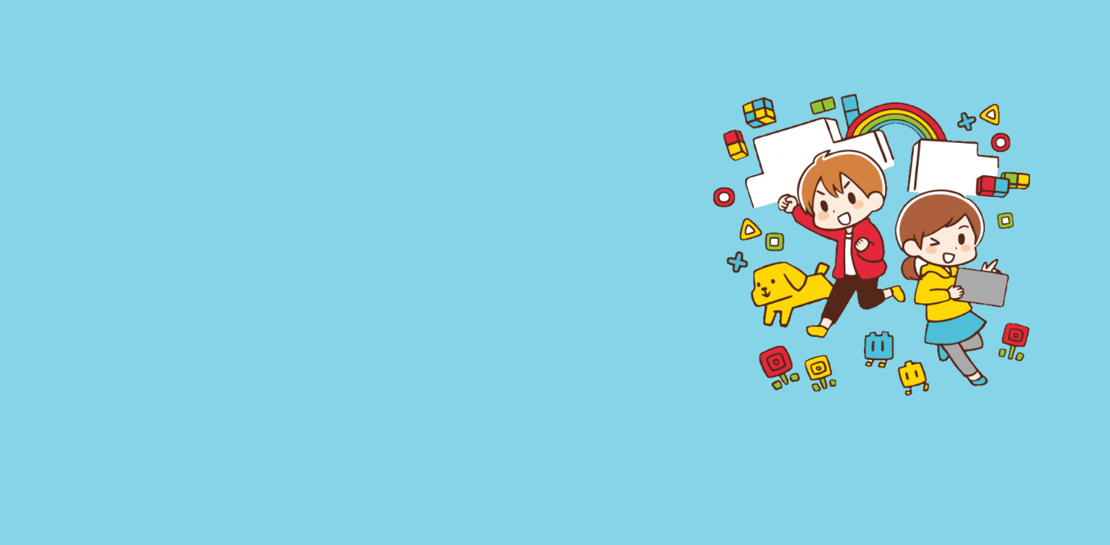












第1回 CodeyRockyってなあに？
だい
かい
コーディロッキー

Slide 2
目次
もくじ
プログラミングってなんだろう？
ロボットを動かすためにはどうしたらいい？
CodeyRockyの基本
mBlockの基本
Codeyを動かしてみよう
【指導者向け】 mBlockのインストール方法
うご
こーでぃろっきー
きほん
きほん
えむぶろっく
こーでぃ
うご

Slide 3

プログラミングってなんだろう？
みぢか
かんが
身近なもので考えてみよう！

Slide 4
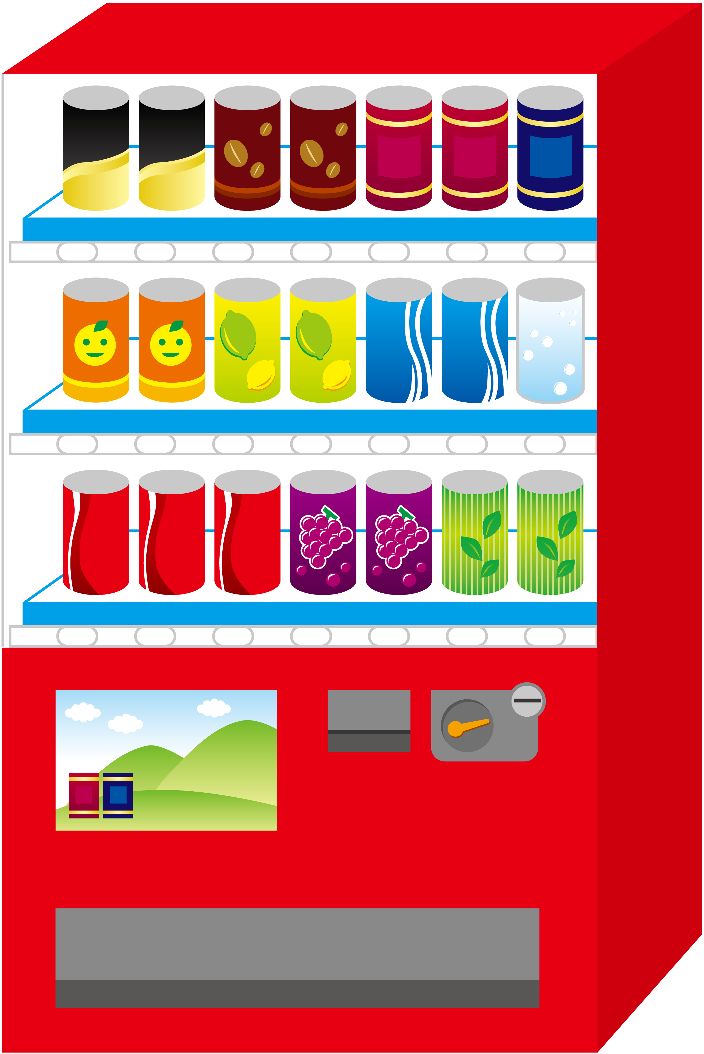


自動販売機はどうやってうごくのかな
じどうはんばいき
お金を入れる
買いたい飲み物のボタンを押す
飲み物が取り出し口に出てくる
（お釣りが出てくる）
命令１
かね
めいれい
か
どうやったらジュースを買えるかな？
か
の
もの
お
命令２
めいれい
きみの指の力で
飲み物が出てきているのかな？
の
もの
と
だ
ぐち
ゆび
ちから
で
つ
で
の
もの
で

Slide 5

自動販売機はどうやってうごくのかな
じどうはんばいき
お金を入れる
買いたい飲み物のボタンを押す
飲み物が出てくる
（お釣りが出てくる）
命令１
かね
めいれい
か
の
もの
お
命令２
めいれい
の
もの
で
つ
で
おかねを入れたり、ボタンをおしたとき、販売機がする “仕事(命令)”
が決まっているよ！
い
はんばいき
しごと
めいれい
き

Slide 6
自動販売機はどうやってうごくのかな
じどうはんばいき
自動販売機はどんな仕事をしているかな？
じどうはんばいき
しごと
(お金をいれたとき）
命令１
かね
めいれい
入ったお金の額を確認する
はい かね がく かくにん
(ボタンが押されたとき)
命令２
お
めいれい
かね た
でぐち
お金が足りていたら飲み物を出口に落とす
の もの
お

Slide 7
自動販売機はどうやってうごくのかな
じどうはんばいき
中にコンピューターが入っているよ
なか
はい
コンピューターは
命令の集まり＝プログラム
で動くよ
めいれい あつ
コンピューター
うご

Slide 8
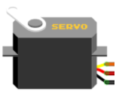

コンピュータのほかにセンサーやモーターがついているよ
缶を出すときに
はたらくモーターだよ
かん だ
コンピューター
お金が入ったか
しらべるセンサーだよ
お はい

Slide 9

全部あわせると ロボット になるよ
ぜんぶ
モーターなど
はたらきかけるもの
ぜんぶ
全部あわせて
コンピューター
センサー
ロボット

Slide 10
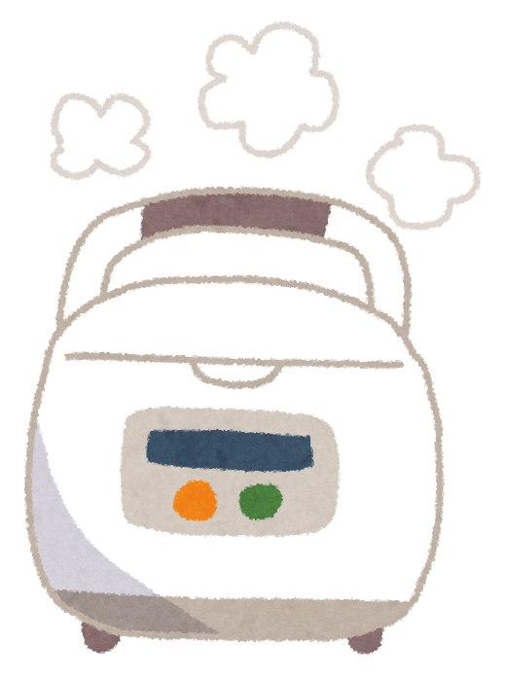
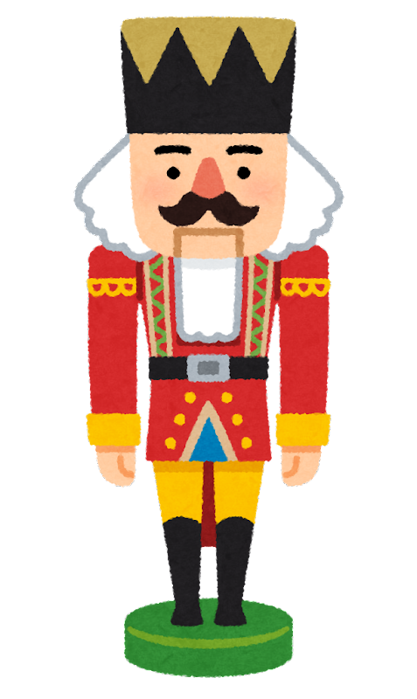
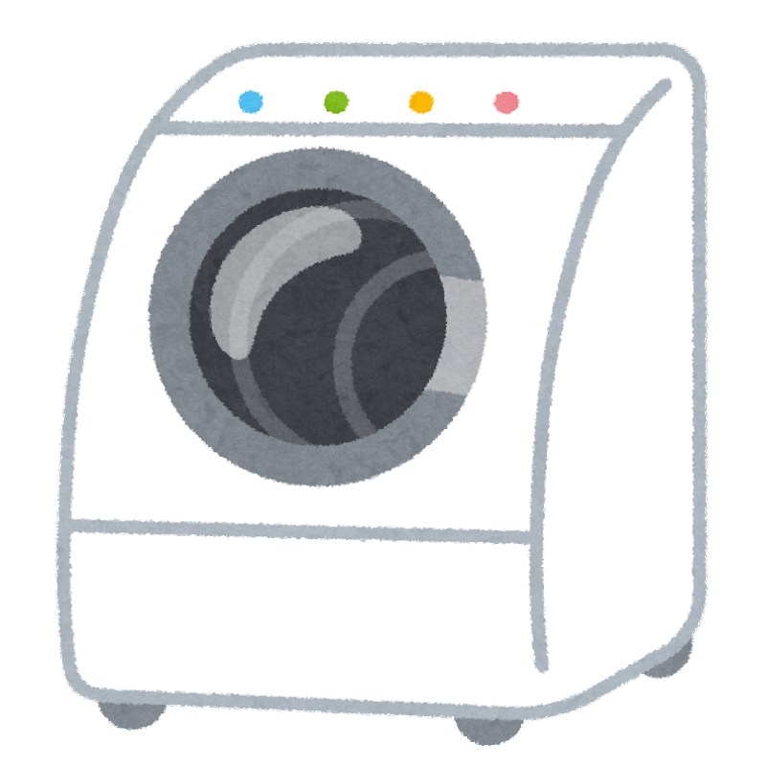
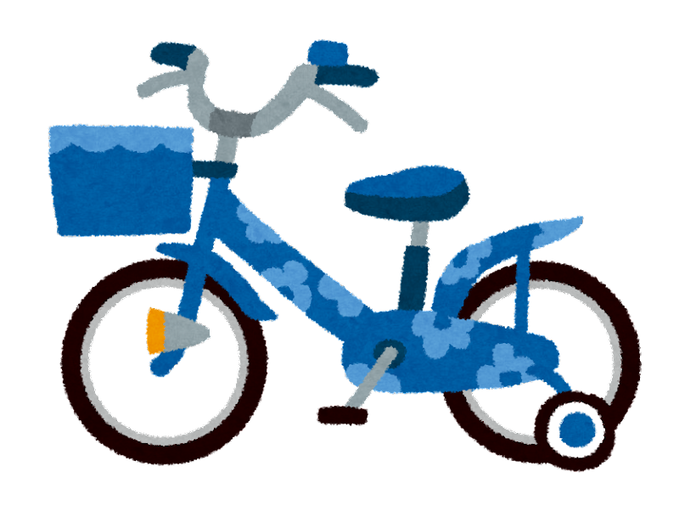
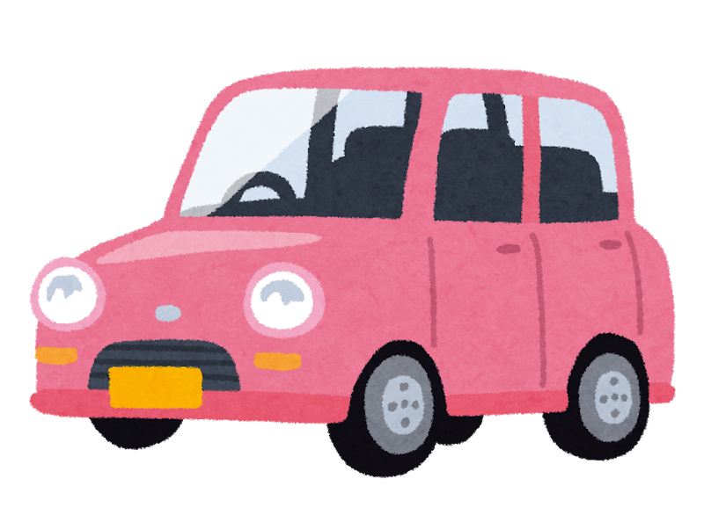
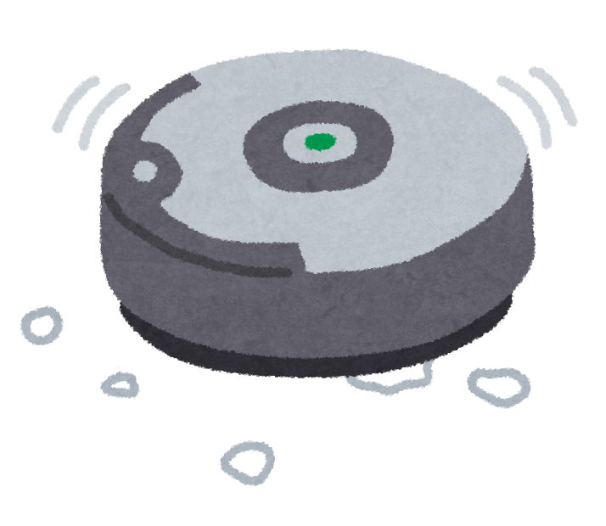
このなかでロボットはどれでしょう？

Slide 11

自動販売機でジュースを買ってみよう
じどうはんばいき
か
プログラミングとは、
コンピューターにさせたい仕事（処理）を
順番に書いていくことだよ！
しごと
しょり
じゅんばん
か

Slide 12
ロボットを動かすためにはどうしたらいい？
うご
きみならどうする？

Slide 13
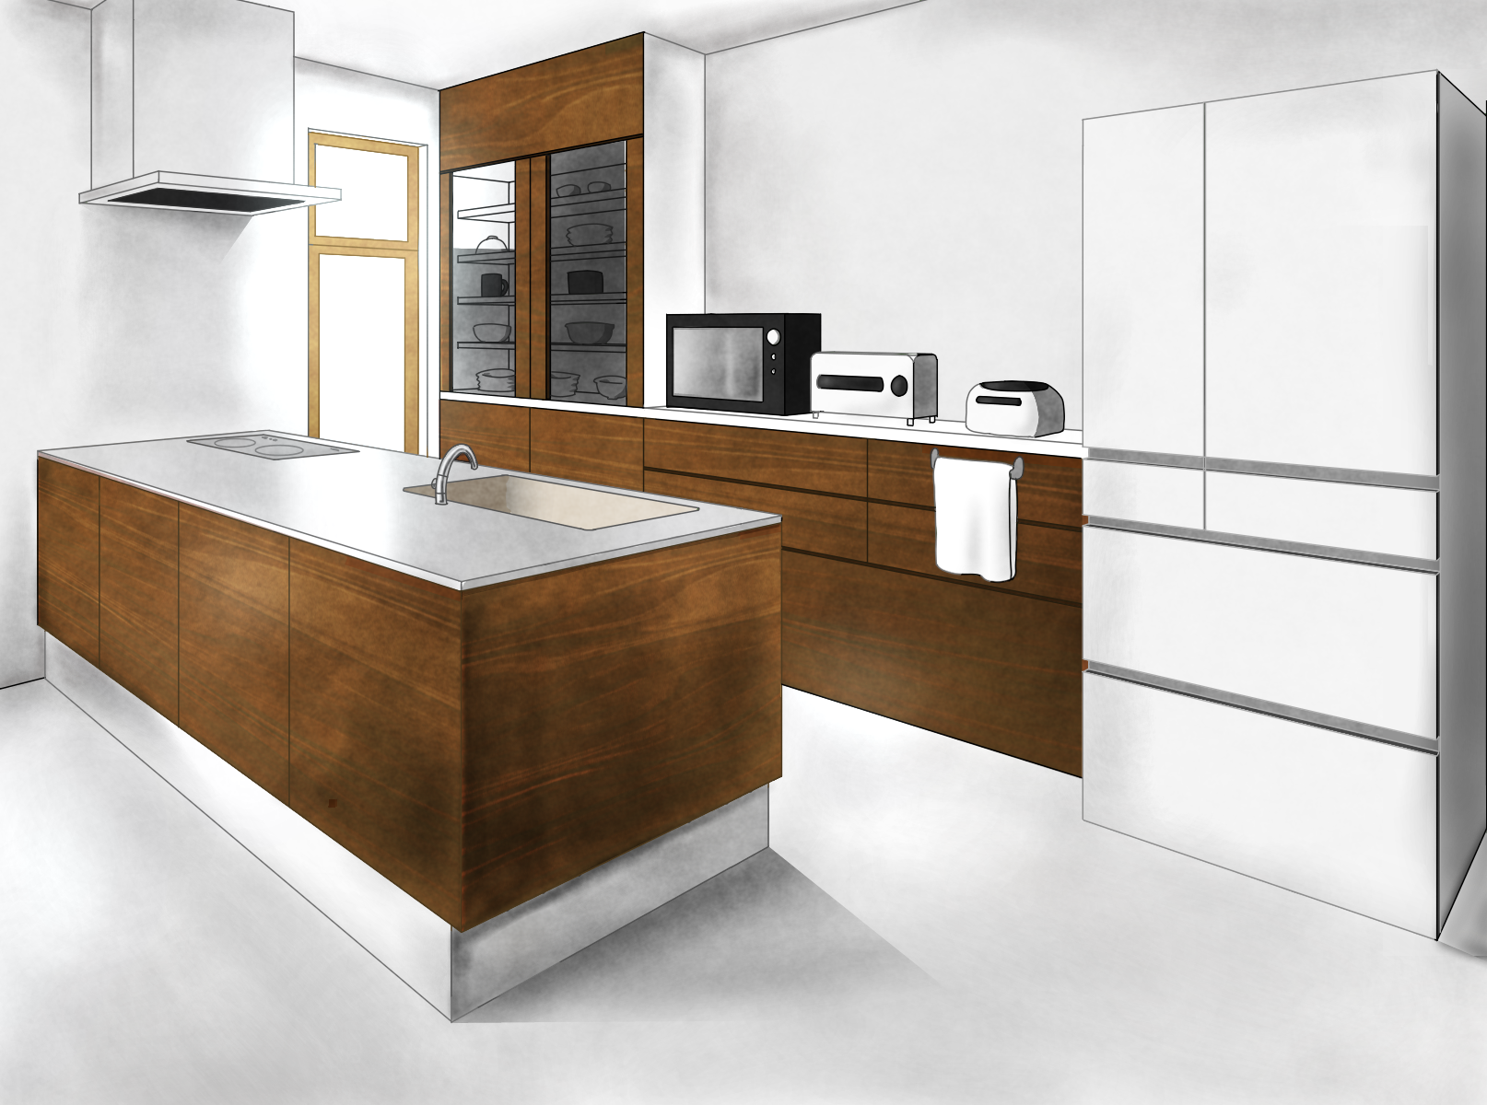

リンゴを運んで欲しいんだけど・・・
はこ
ほ
【クイズ！】キッチンにあるリンゴをリビングまで運んでもらうためには？
はこ
ロボットに「持ってきて！」と言う
ロボットをテレビのリモコンで操作する
ロボットにリンゴを運ぶためのプログラミングをする
も
い
ロボットは、どうすれば
うごいてくれるかな？
そうさ
はこ

Slide 14



リンゴを運んで欲しいんだけど・・・
はこ
ほ
ロボットに「持ってきて！」と言う
も
い
持ってきて！
も
ロボットは人間の言葉がわかりません。
にんげん
ことば

Slide 15
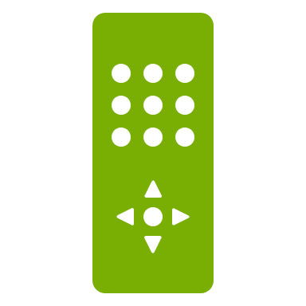
リンゴを運んで欲しいんだけど・・・
はこ
ほ
ロボットをテレビのリモコンで操作する
そうさ
ロボットはテレビ操作の命令がわかりません。
そうさ
めいれい

Slide 16
リンゴを運んで欲しいんだけど・・・
はこ
ほ
ロボットにリンゴを運ぶためのプログラミングをする
はこ
リンゴのところまで移動して、
リンゴをつかんで、
もどってくる！
いどう
ロボットはリンゴを運ぶ命令がわかります！
はこ
めいれい

Slide 17
ロボットをうごかすためには
思い通りにロボットをうごかすためには
ロボットやコンピューターが理解できる言葉で
命令することが必要です！
おも
どお
りかい
ことば
めいれい
ひつよう
リンゴのところまで移動して、
リンゴをつかんで、
もどってくる！
いどう
これを「プログラミング言語」といいます。
げんご

Slide 18
ロボットをうごかすためには
プログラミング言語とは、
ロボットやコンピューターが
命令を理解できる言葉のことだよ！
げんご
めいれい
りかい
ことば

Slide 19
CodeyRockyの基本
コーディロッキー
きほん
がくしゅう
つか
せつめい
学習で使うロボットの説明

Slide 20
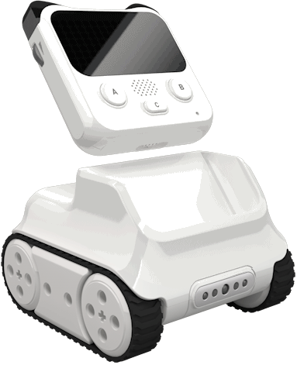
CodeyRockeyとは？
コーディロッキー
CodeyとRockyの２つの部分でできているよ。
コーディー
ロッキー
ぶぶん
引用：Makeblock社HP

Slide 21
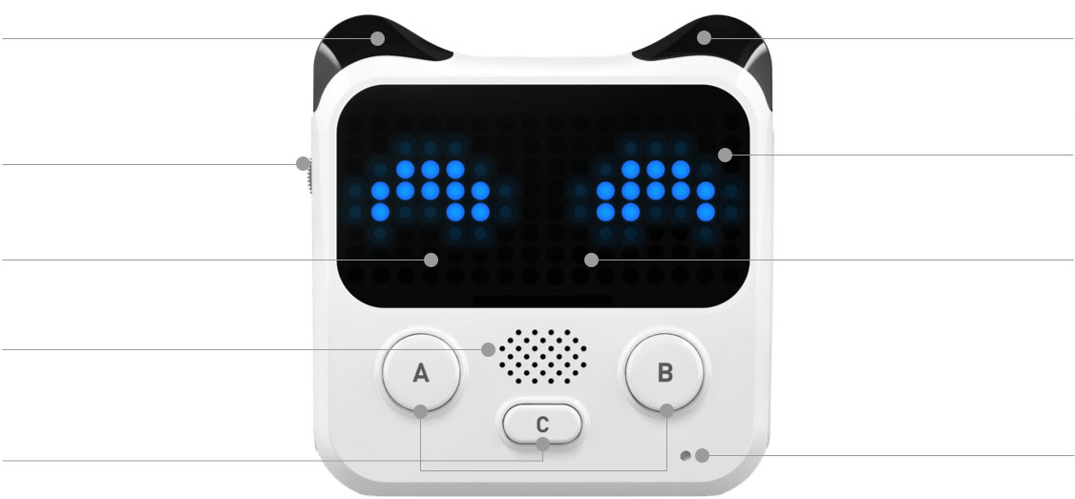
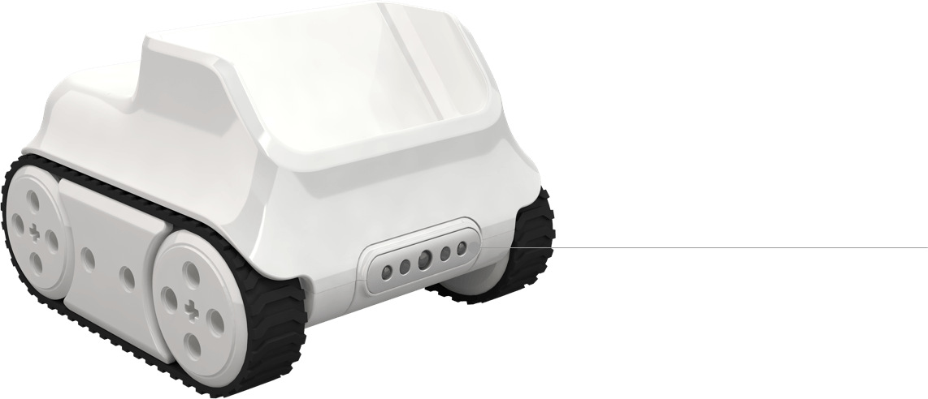
CodeyRockeyとは？
コーディロッキー
Codeyはコンピュータといろいろなセンサーがついているよ。
コーディー
せきがいせんじゅしんき
せきがいせんじゅしんき
赤外線受信機
赤外線受信機
ギアポテンション
メーター
エルイーディー
LEDディスプレイ
ジャイロセンサー
アールジービー
RGBインジケーター
光センサー
音声センサー
スピーカー
ひかり
おんせい
ボタン
Rockyはモーターとライトセンサーがついているよ。
ロッキー
多機能センサー
・色識別センサー
・グレースケースセンサー
・IR距離識別センサー
たきのう
いろしきべつ
アイアールきょりしきべつ

Slide 22
mBlockの基本
エムブロック
きほん
がくしゅう
つか
げんご
せつめい
学習で使うプログラム言語の説明

Slide 23



mBlockとは？
エムブロック
CodeyRockyを動かすための命令を書くプログラミング言語のことだよ。
コーディーロッキー
うご
めいれい
か
げんご
パソコンのデスクトップにある
「mBlock」のアイコンをダブルクリックしてみよう！
エムブロック
mBlock
mBlockが起動します。
エムブロック
きどう

Slide 24
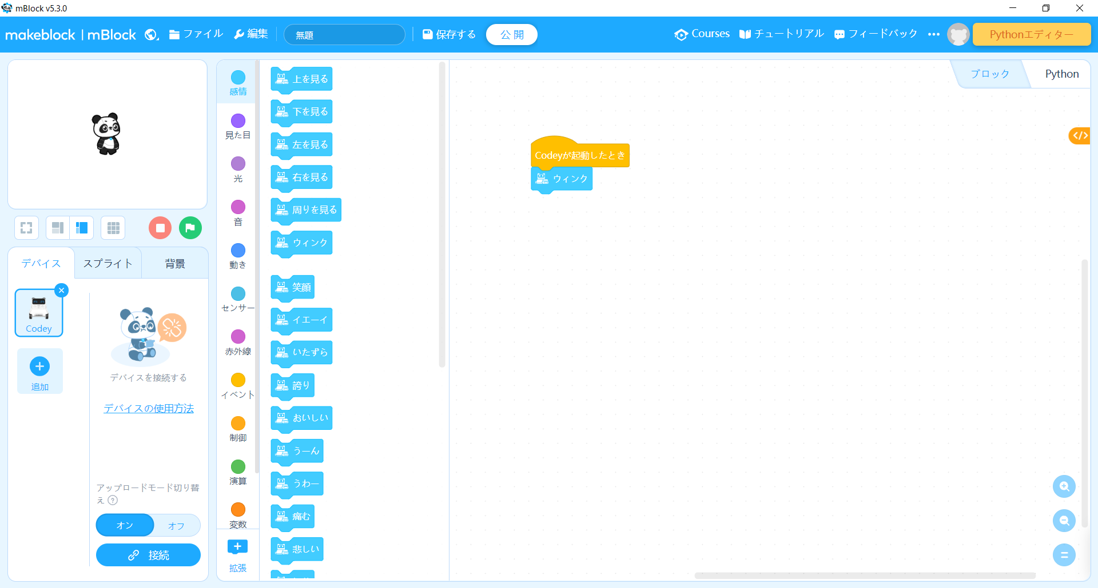

プログラムの作り方
つくり かた
プログラミングエリア(右)に
命令を並べるよ！
クリックしたまま右に運ぼう！
みぎ
めいれい
なら
ブロックエリア(左)
から命令を選ぶよ！
ひだり
みぎ はこ
めいれい
えら
ブロックエリア
プログラミングエリア

Slide 25

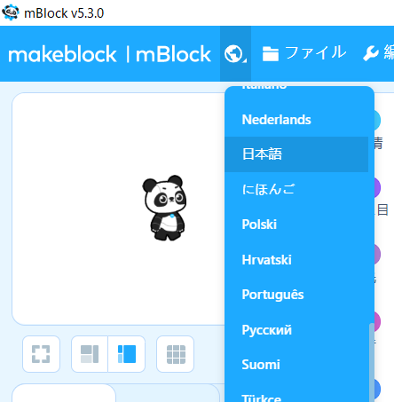

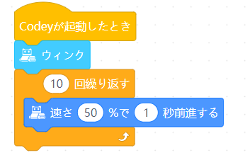
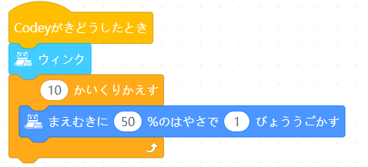
「ことば」について
のマークを押すと、プログラミングするときの言葉を選ぶことができます。
お
ことば
えら
を選んだとき
えら
を選んだとき
えら
やさしい日本語で
プログラミングしたい人は
「にほんご」を選んでね！
にほんご
ひと
えら

Slide 26
Codeyを動かしてみよう！
コーディ
うご
めいれい
コーディ
おぼ
命令をCodeyに覚えさせよう！

Slide 27

Codeyを笑わせよう
コーディ
わら
「Aボタンを押すと、Codeyが笑う」プログラムを作ってみよう！
お
コーディ
わら
つく
「デバイス」タブからCodeyを選択しよう！
コーディ
せんたく
タブ
（クリックすると切り替わります。）
き
か
Codey
（クリックすると枠が青くなり、
選択された状態となります。）
コーディ
わく
あお
せんたく
じょうたい

Slide 28
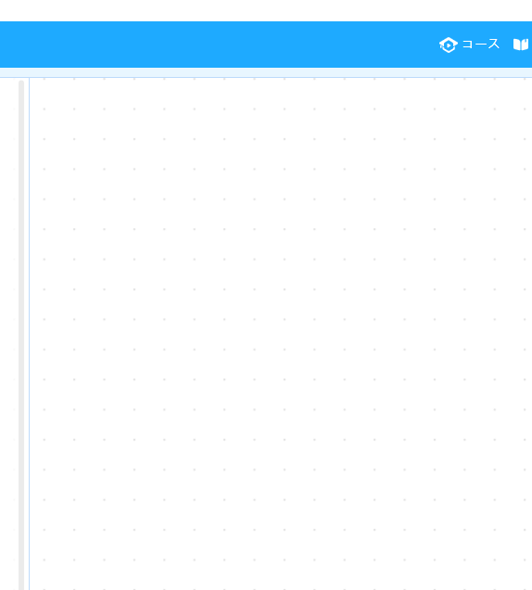
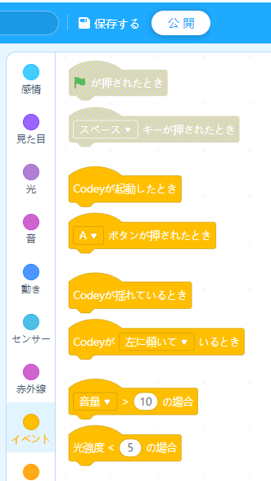
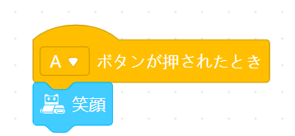
Codeyを笑わせよう
コーディ
わら
プログラミングをしよう！
②
①「イベント」から
「Ａボタンが押されたとき」を選ぶ。
お
えら
かんじょう
つな
②「感情」から「笑顔」を選び、繋げる。
えがお
えら
左側で命令を選択し、
クリックしたままマウスを動かして
右側に運ぼう！
ひだりがわ
めいれい
せんたく
うご
①
みぎがわ はこ

Slide 29
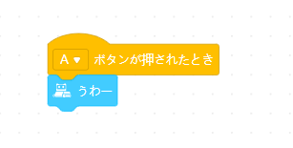
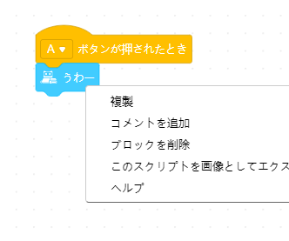
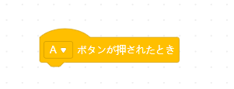
メモ：まちがえたときは
笑わせたいのに「うわー」
を置いちゃったよ。
でも簡単に直せるんだ！
わら
お
かんたん なお
みぎ
右クリックをして、
「ブロックを削除」すると消せるよ！
何度でもやりなおせるね。
さくじょ け
なんど
け

Slide 30

Codeyを笑わせよう
コーディ
わら
プログラムをパソコンに保存しよう！
ほぞん
ファイル → 「コンピュータに保存」を選択する
ほぞん
せんたく
保存する

Slide 31

Codeyを笑わせよう
コーディ
わら
ファイル名を「（自分の名前）０１わらう」にして「保存」ボタンを押す
めい
じぶん
なまえ
ほぞん
お
保存する
(じぶんのなまえ) 01わらう

Slide 32
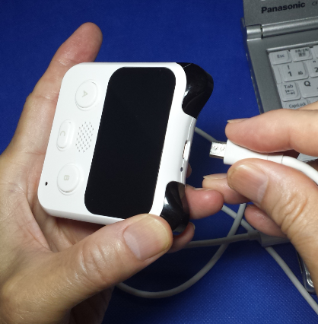

Codeyを笑わせよう
コーディ
わら
USBケーブルでCodeyとパソコンをつなげよう!
ユーエスビー
コーディ

Slide 33

Codeyを笑わせよう
コーディ
わら
プログラムをCodeyにアップロードしよう！
コーディ
Codeyにプログラムを書き込むことを
アップロードというよ！
コーディ
か
こ
Codeyの電源ランプが青になっていることを確かめる。
コーディ
でんげん
あお
たし
消えていたらボタンを押して
ONにしよう。
き
お
オン

Slide 34
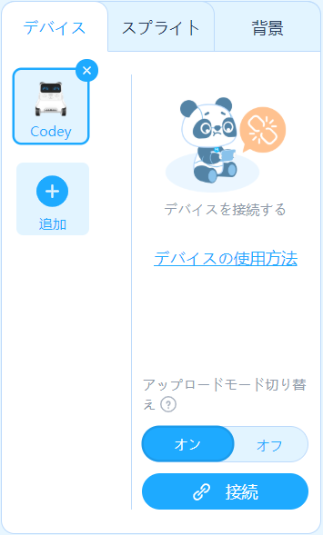
Codeyを笑わせよう
コーディ
わら
接続ボタンを押す。
せつぞく
お

Slide 35

Codeyを笑わせよう
コーディ
わら
ダイアログの接続ボタンを押す。
せつぞく
お
保存する

Slide 36
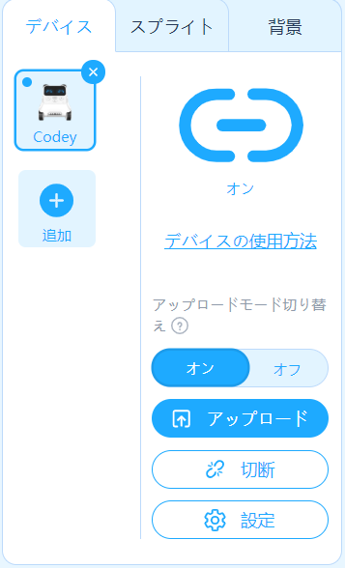
Codeyを笑わせよう
コーディ
わら
アップロードボタン(①）を押す。
お
Codeyにプログラムが
書き込まれるよ。
終了したら切断ボタン(②)を押そう。
コーディ
か
こ
保存する
しゅうりょう
せつだん
お
①
②

Slide 37
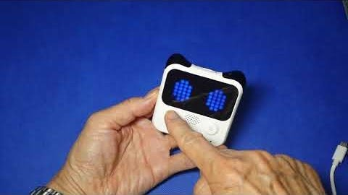
Codeyを笑わせよう
コーディ
わら
プログラムを動かそう！
うご
CodeyのUSBケーブルを抜き、アップロードしたプログラムが動くか確かめよう！
コーディ
ユーエスビー
ぬ
うご
たし

Slide 38
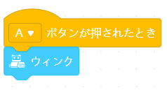
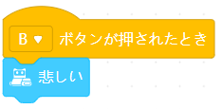
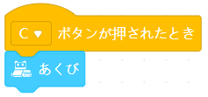
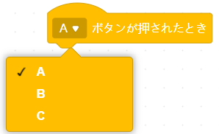
チャレンジ！
プログラムを変更してみよう！
へんこう
お
お
お
Aボタンを押すと
ウインクする
Bボタンを押すと
悲しくなる
Cボタンを押すと
あくびをする
かな
▼マークをクリックすると
設定するボタンを変更できるよ！
せってい
へんこう
プログラムを保存しよう！（ファイル名：「（自分の名前）01チャレンジ」）
ほぞん
めい
じぶん
なまえ
Codeyにアップロードして、動くか確かめてみよう！
コーディ
うご
たし

Slide 39

おつかれさまでした！
がんばったね！

Slide 40
mBlockのインストール方法
【指導者向け】

Slide 41
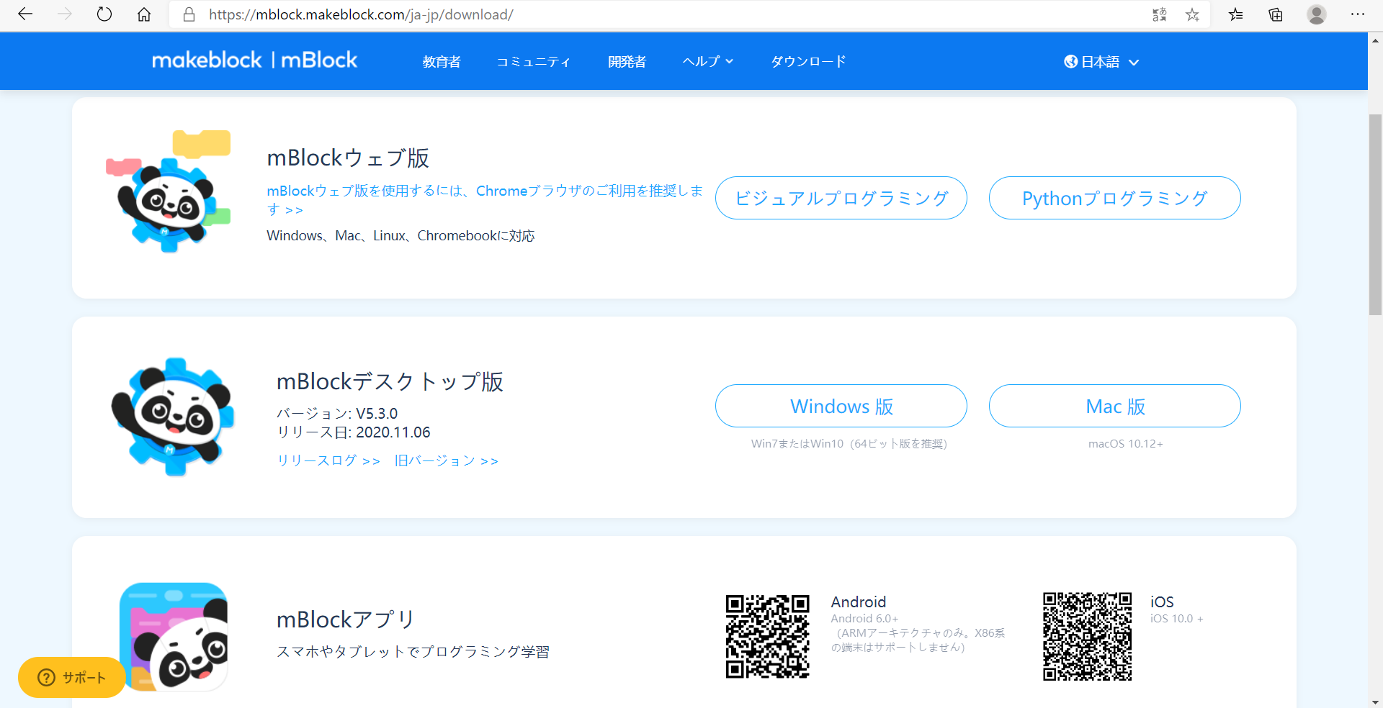
インストーラーのダウンロード
mBlockのサイトからインストーラーをダウンロードします。
（https://mblock.makeblock.com/ja-jp/download/）
デスクトップ版のインストーラーをダウンロードして下さい。

Slide 42
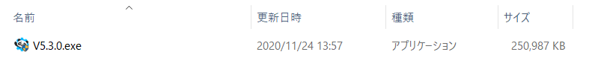
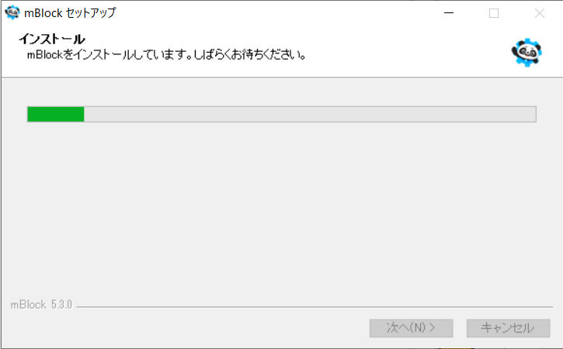
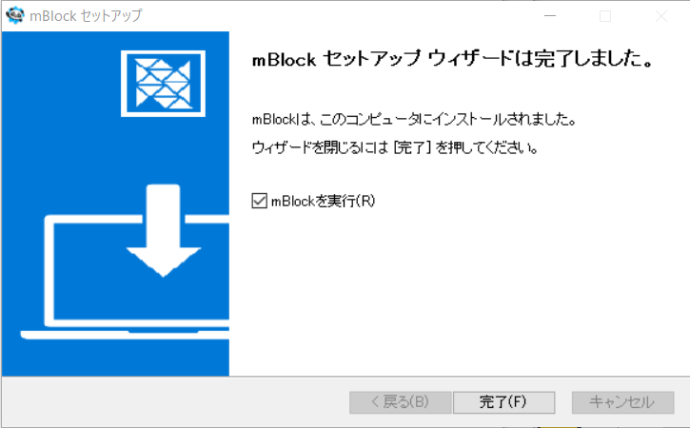
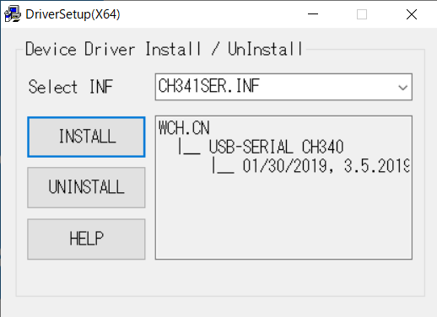
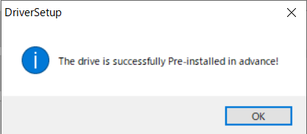
インストール
ダウンロードしたファイルをダブルクリックするとインストールが始まります。

Slide 43
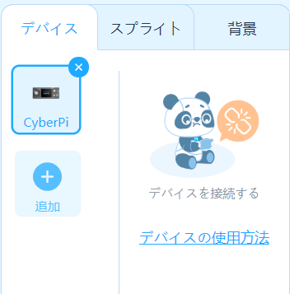
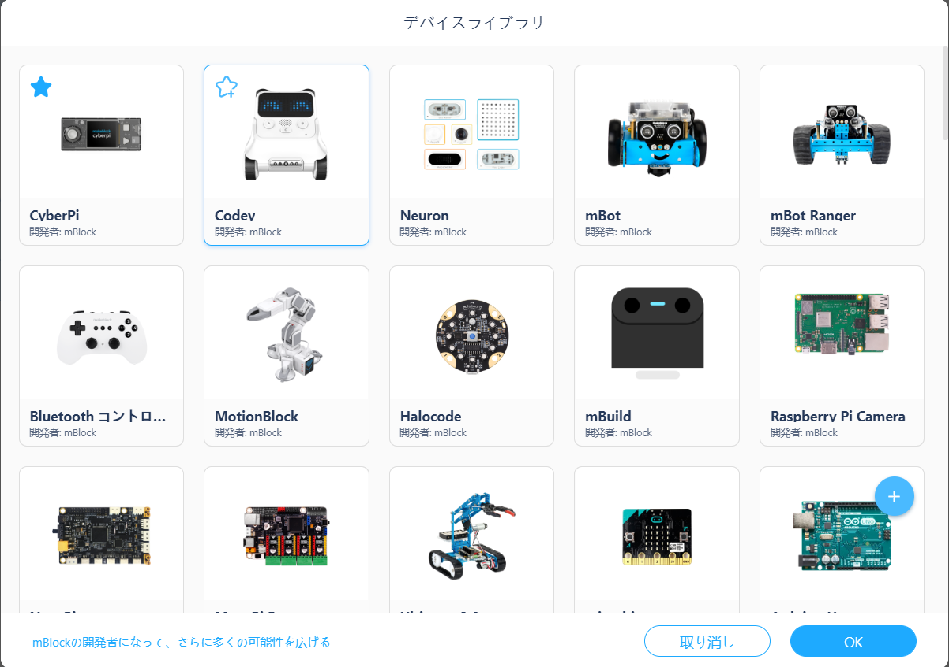
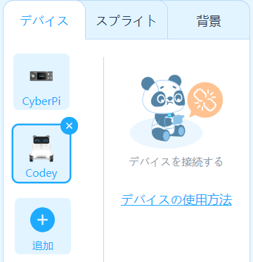
デバイス（Codey）の追加
デバイスタブの追加をクリックします。
「Codey」を選択し、OKボタンを押します。

Slide 44
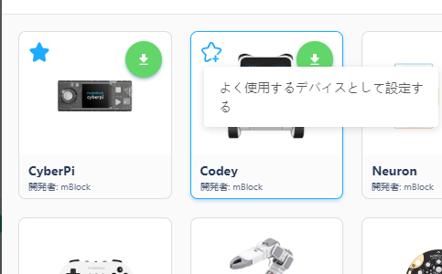
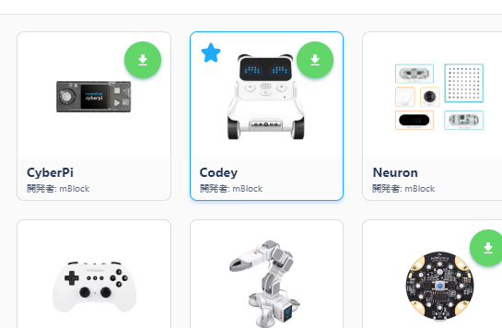
Codeyのお気に入り追加
「よく使用するデバイス」（青い星マーク）に登録することで、
次回起動時から初期デバイスがCodeyになります。

